Slide 1
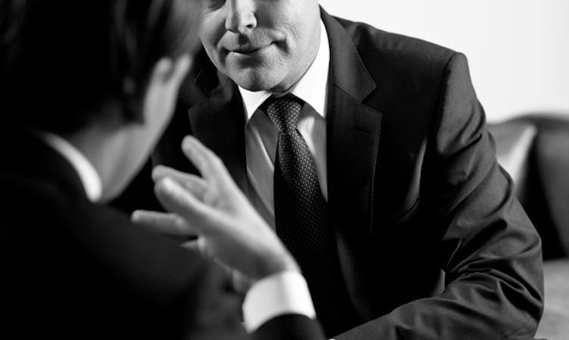
Приход новых инвесторов на фоне низких ставок: вызовы и возможности для рынков
Андрей Зайцев
Первый Заместитель Генерального директора
Директор Департамента Инвестиционного Консультирования ООО«УНИВЕР Капитал»

Slide 2
Приток физических лиц на рынок
4,7 млн физических лиц – Прирост за 2020г
8,5 млн физических лиц на Мосбирже
947,2 трлн – объем торгов на рынках Мосбржи

Slide 3
Причины роста Возможные риски
Способ сбережений
Низкая финансовая грамотность
Цифровизация
Нестабильная политическая ситуация в мире

Slide 4
Вовлечение населения в операции на фондовом рынке
Мобилизация внутреннего ресурса для стимулирования инвестиций и экономического развития

Slide 5
Знакомство физических лиц с рынком: как не потерять, а приумножить?
ОФЗ – широкий спектр по типу купонов и срокам до погашения
Золотые ETF и ПИФы
FXGD и VTBG

Slide 6
Понимание специфики инструментов рынка
≤ 10 %
«Фьючерсы на товар – это товар с плечом»
Населения России знают что такое акции и облигации
Распространённое ошибочное мнение
Биржевой УНИВЕРситет

Slide 7
ВДО для нового инвестора
Специфика – высокие риски
1
2
Низкая ликвидность
Низкое кредитное качество
ВДО – место встречи малого и среднего бизнеса с розничными инвесторами

Slide 8
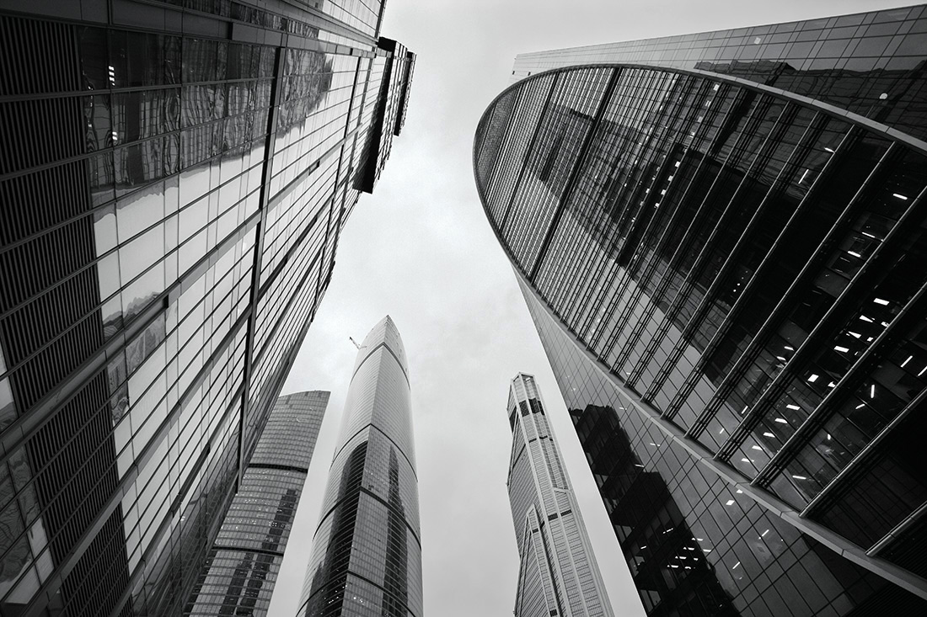
Спасибо за внимание!

